Slide 1
EasyFlow電子簽核系統
表單流程設定前置作業
價值交付組
沈亞墨
2022/03/08

Slide 2

1
表單性質維護
2
表單條件維護

Slide 3
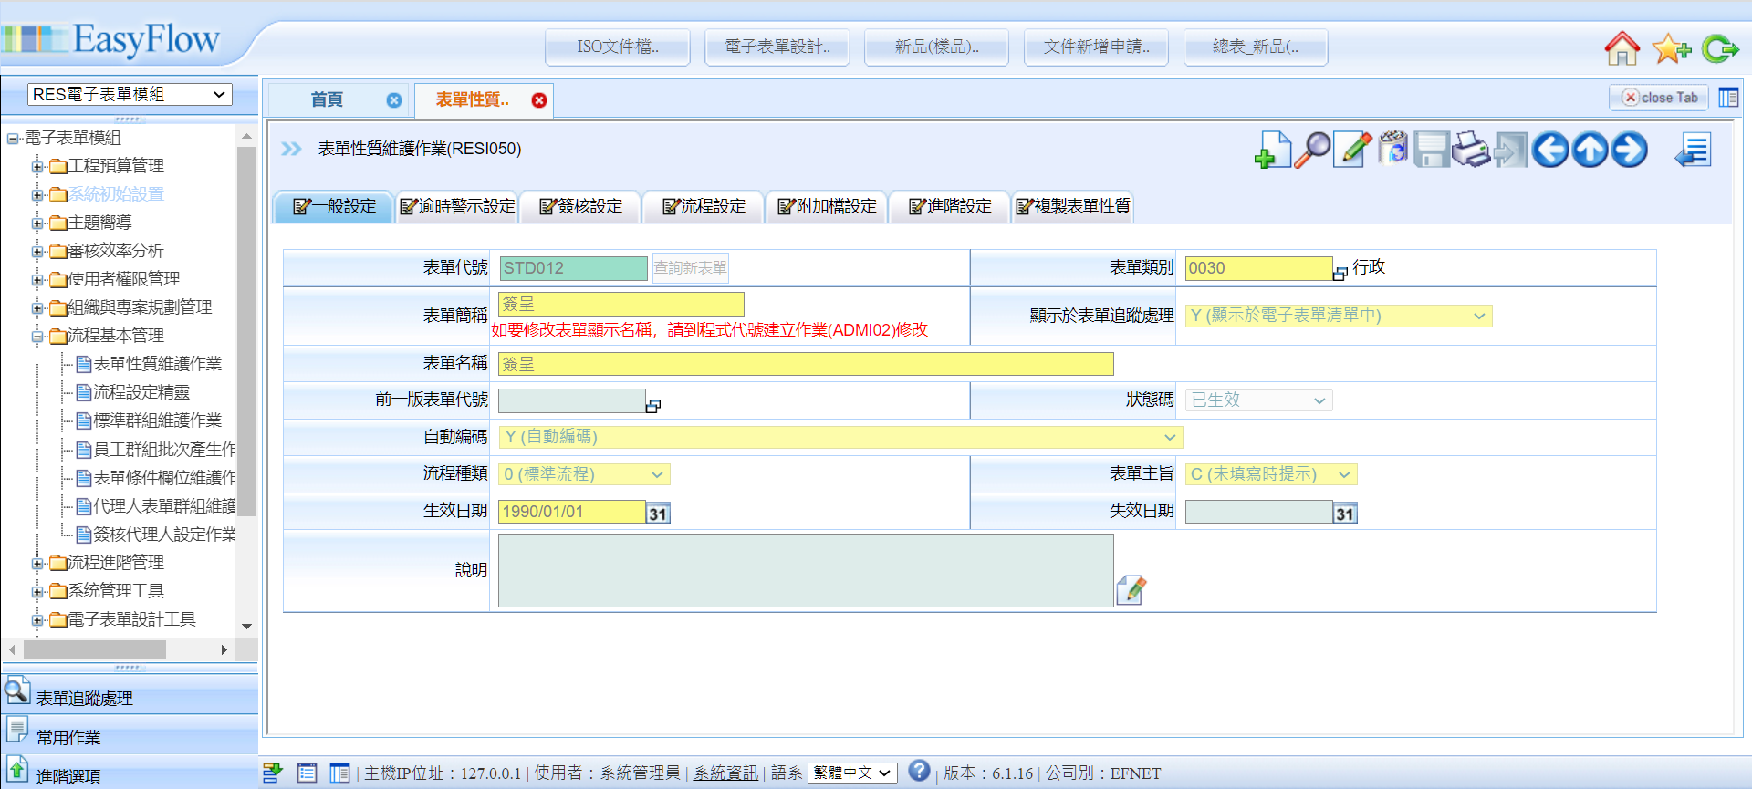
表單性質維護
此性質設定會同步至表單流程(預設)

Slide 4
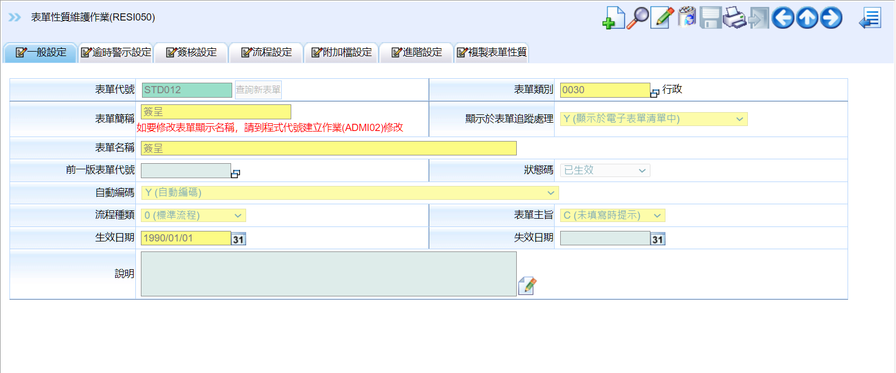
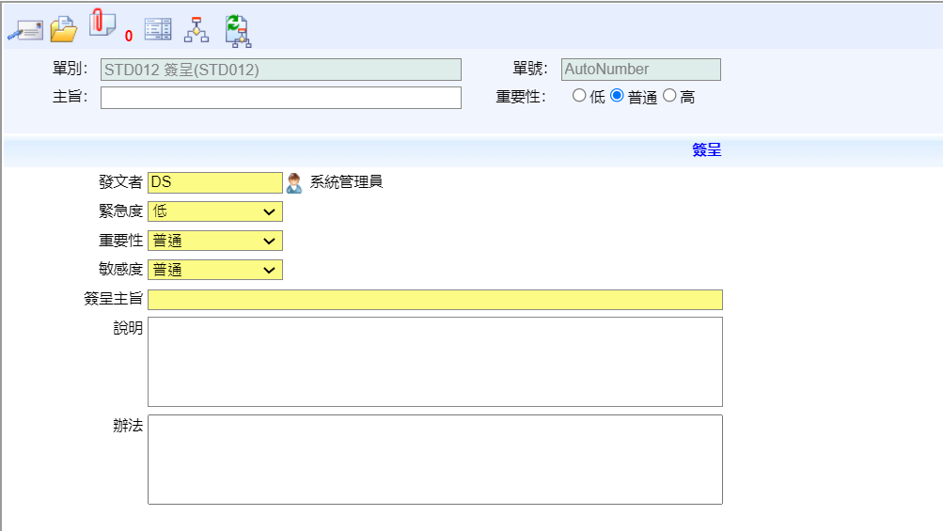
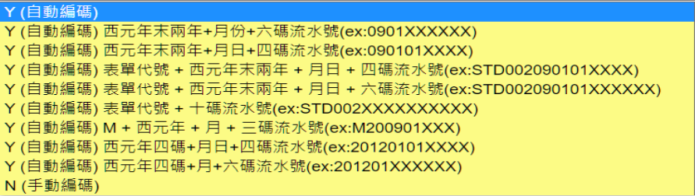
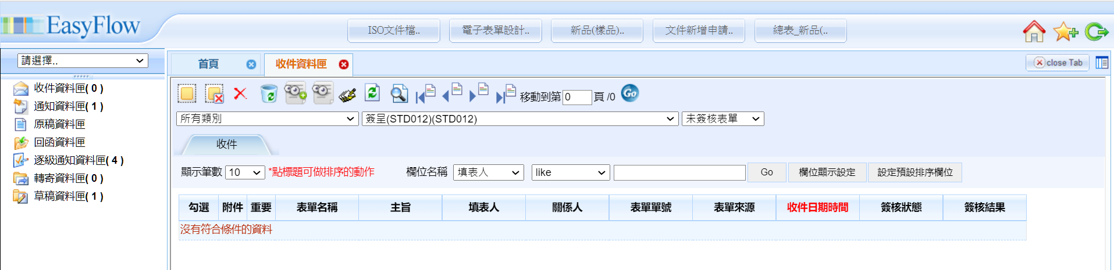
表單性質維護(一般設定)

Slide 5
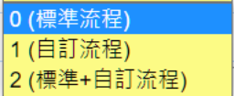
表單性質維護(一般設定)
標準流程：系統管理者制定好固定核決權限
自訂流程：填單人自行設定流程(例如：簽呈)
標準+自訂流程：系統管理者制定好固定核決權限，填單人可自行在新增流程(例如：簽呈)

Slide 6
表單性質維護(一般設定)
表單生效，但仍需設定表單新增、簽核權限

Slide 7
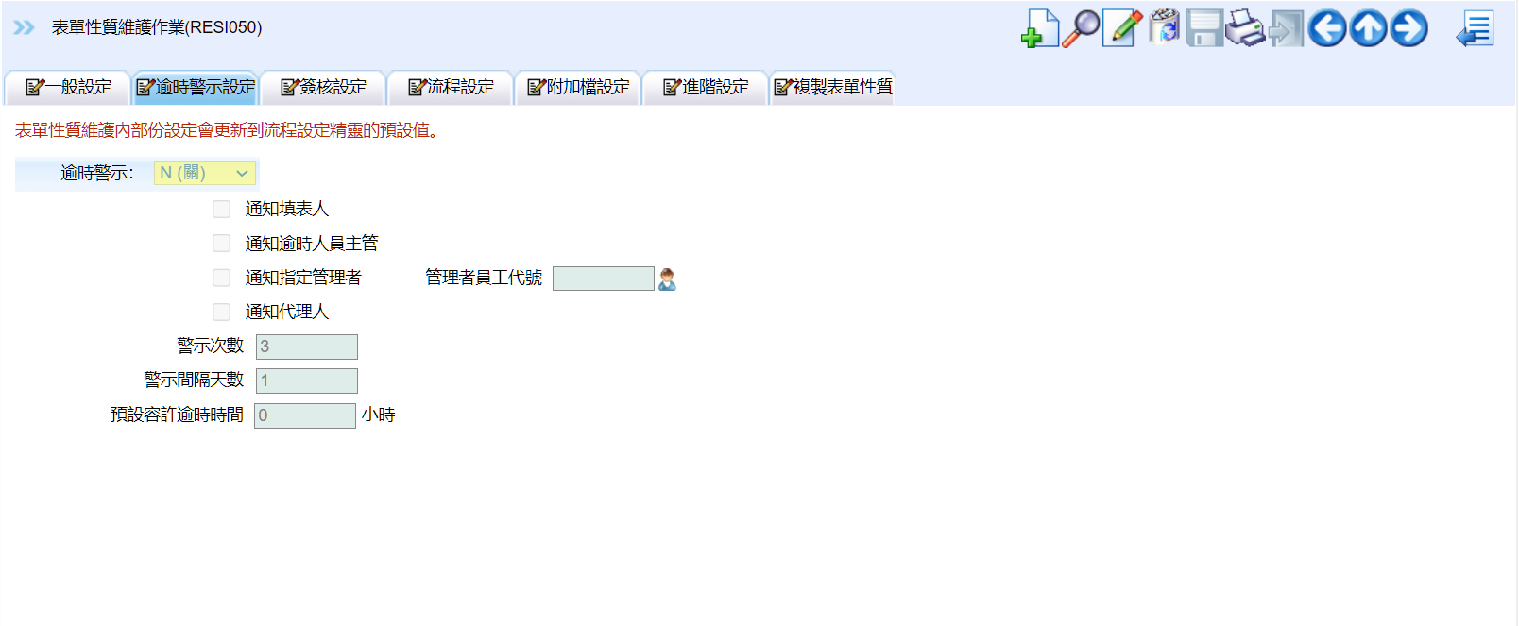
表單性質維護(逾時警示設定)
開啟後，採mail通知。
預設會通知逾時簽核主管。可額外設定通知人員
警示次數：逾時通知次數(若設定3次，再通知2次後主管審核，系統就不會再通知)
逾時時間：收到後幾小時沒簽核
排程工具觸發時間+第一次構成逾時事實(比對公司行事曆)才發送警示

Slide 8
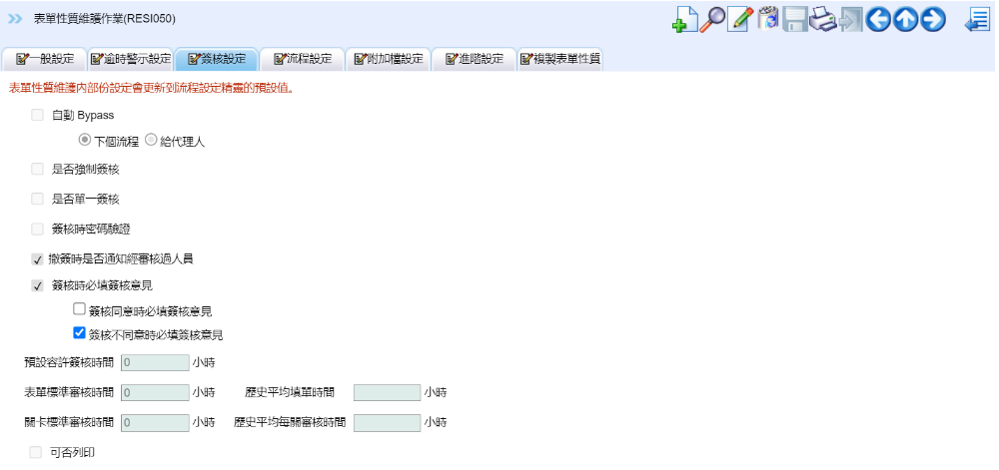
表單性質維護(簽核設定)

Slide 9
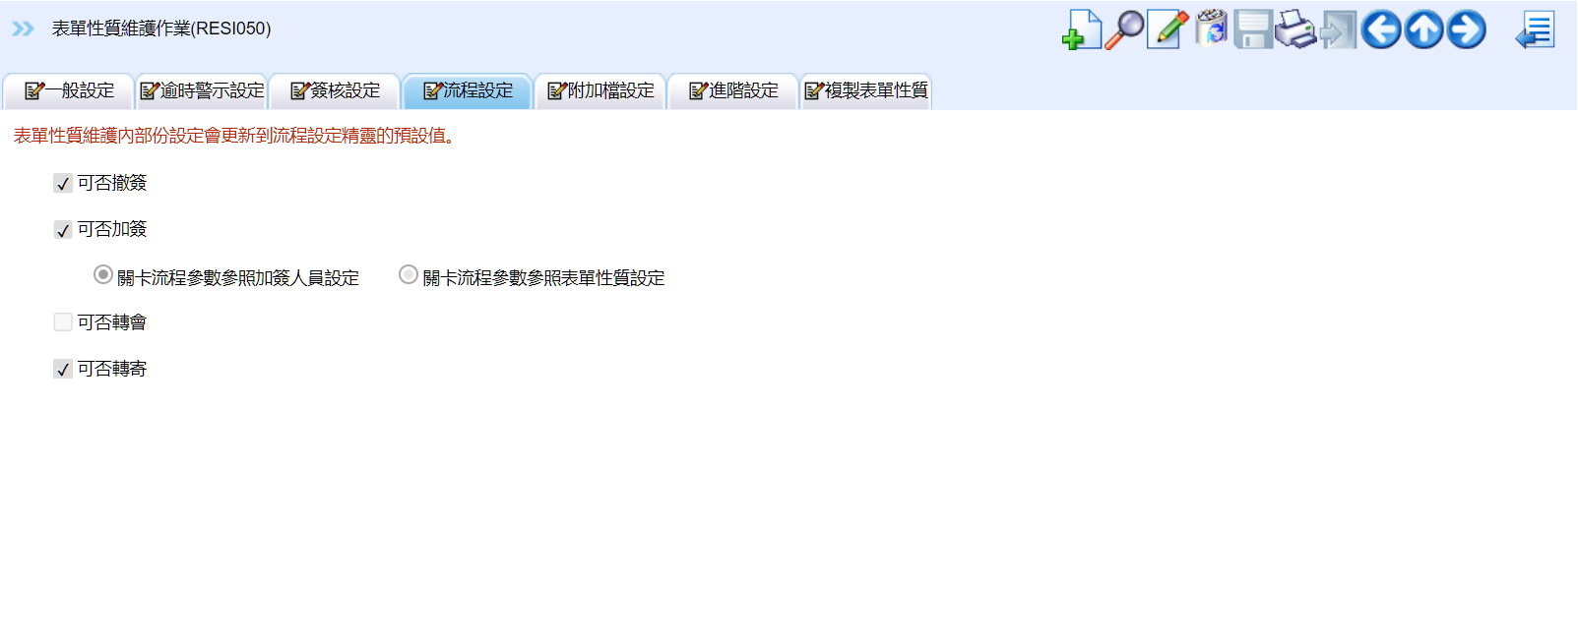
表單性質維護(流程設定)
簽核者可執行的功能

Slide 10
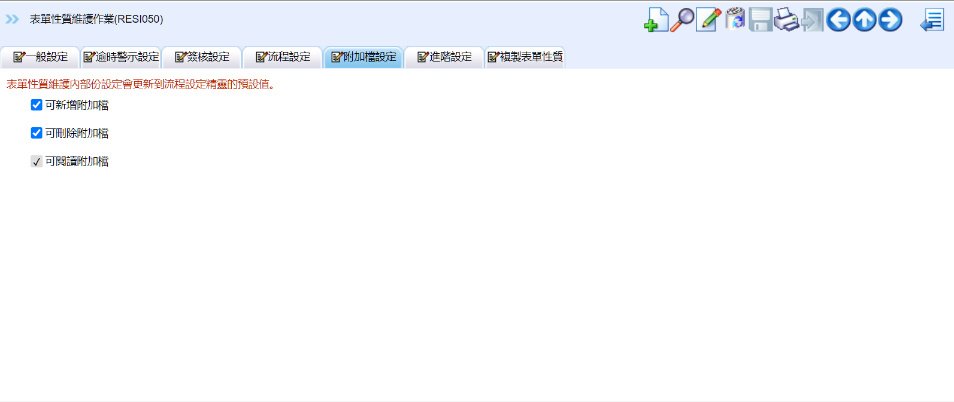
表單性質維護(附加檔設定)

Slide 11
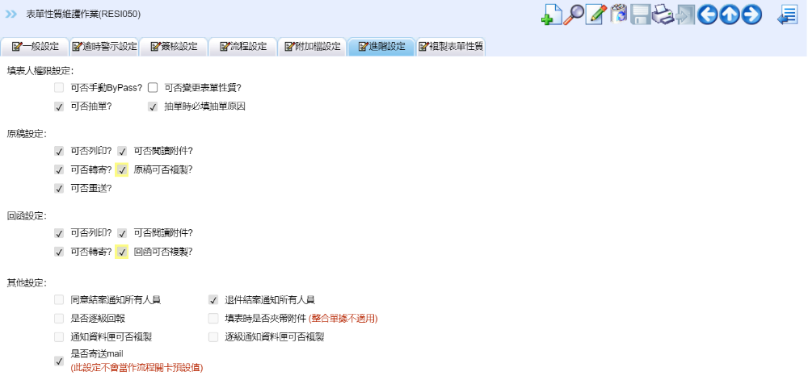
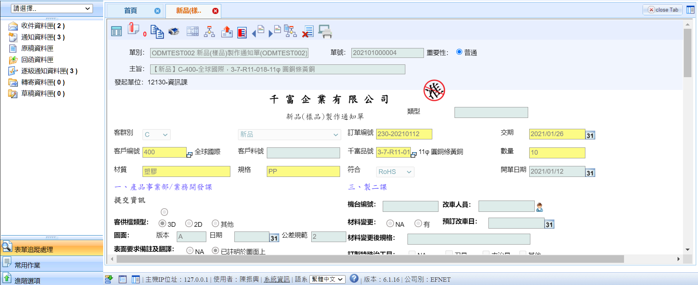
表單性質維護(進階設定)
已抽單/退件結案表單

Slide 12
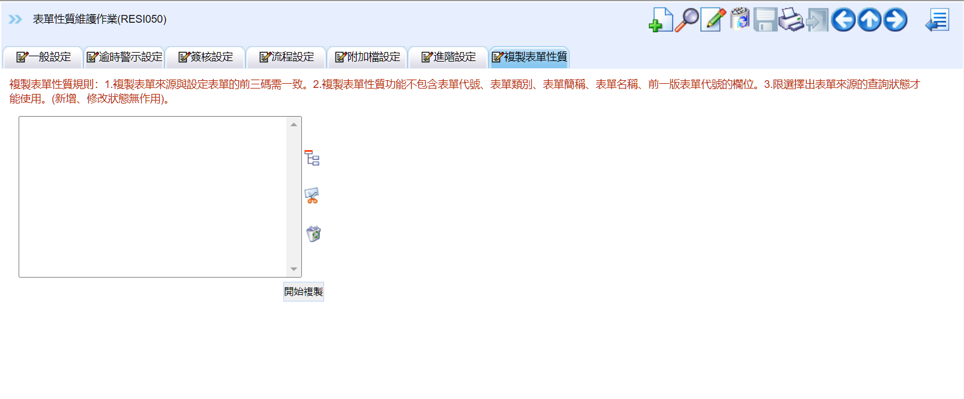
表單性質維護(複製表單性質)
相同性質的表單才可複製(依前三碼表單代號)
若後續表單性質有調整，需點選同步至流程
選擇欲複製的同性質的表單

Slide 13
1
表單性質維護
2
表單條件維護

Slide 14
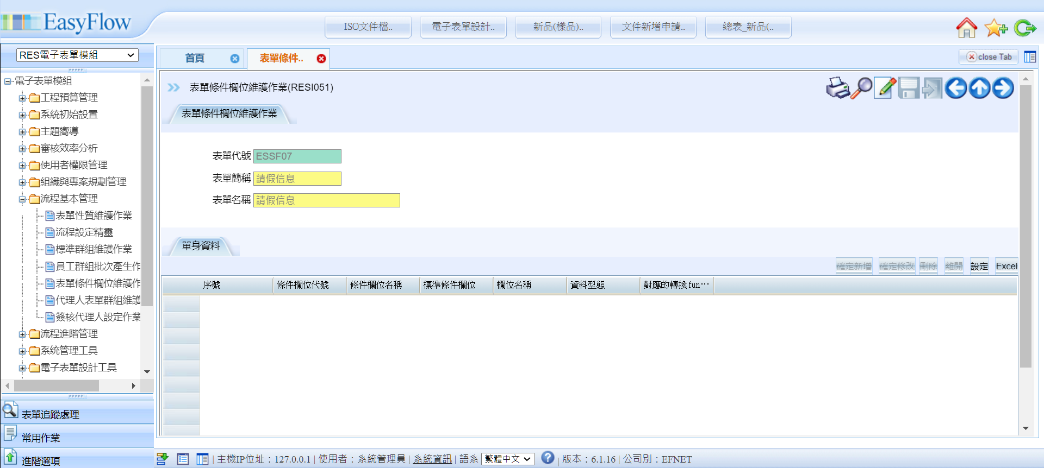
表單條件欄位維護
表單簽核流程條件值，例如：請假時數不同，核決層級不同；請購金額不同，核決層級不同

Slide 15
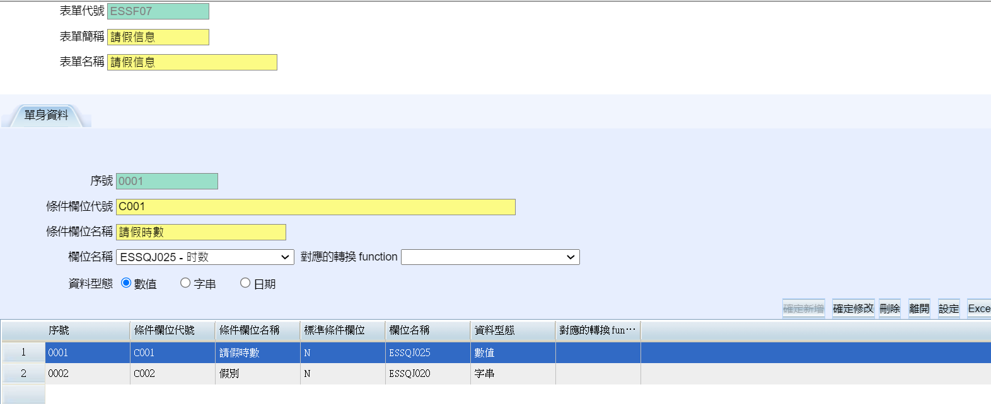
表單條件欄位維護
表單簽核流程條件值，例如：請假時數不同，核決層級不同；請購金額不同，核決層級不同
條件欄位代號：自行定義，第一碼需英文字母
條件欄位名稱：自行定義
欄位名稱：表單欄位對應
Y：表單設計精靈產生、系統內建
N：此作業自行設定

Slide 16
Q&A

